Slide 1

Sistema de Protocolos
Dev.: Liliane de Freitas
Técnica em Informática – Sudoeste I (Altamira/PA)

Slide 2
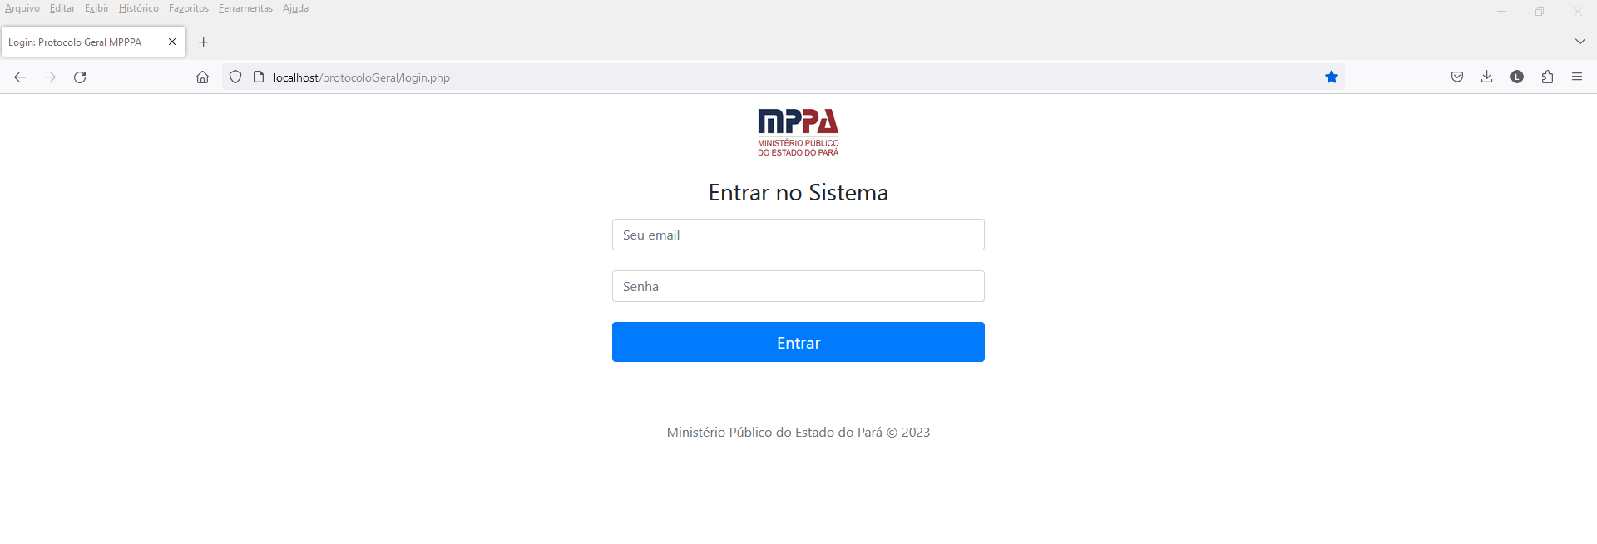
Tela de Login

Slide 3
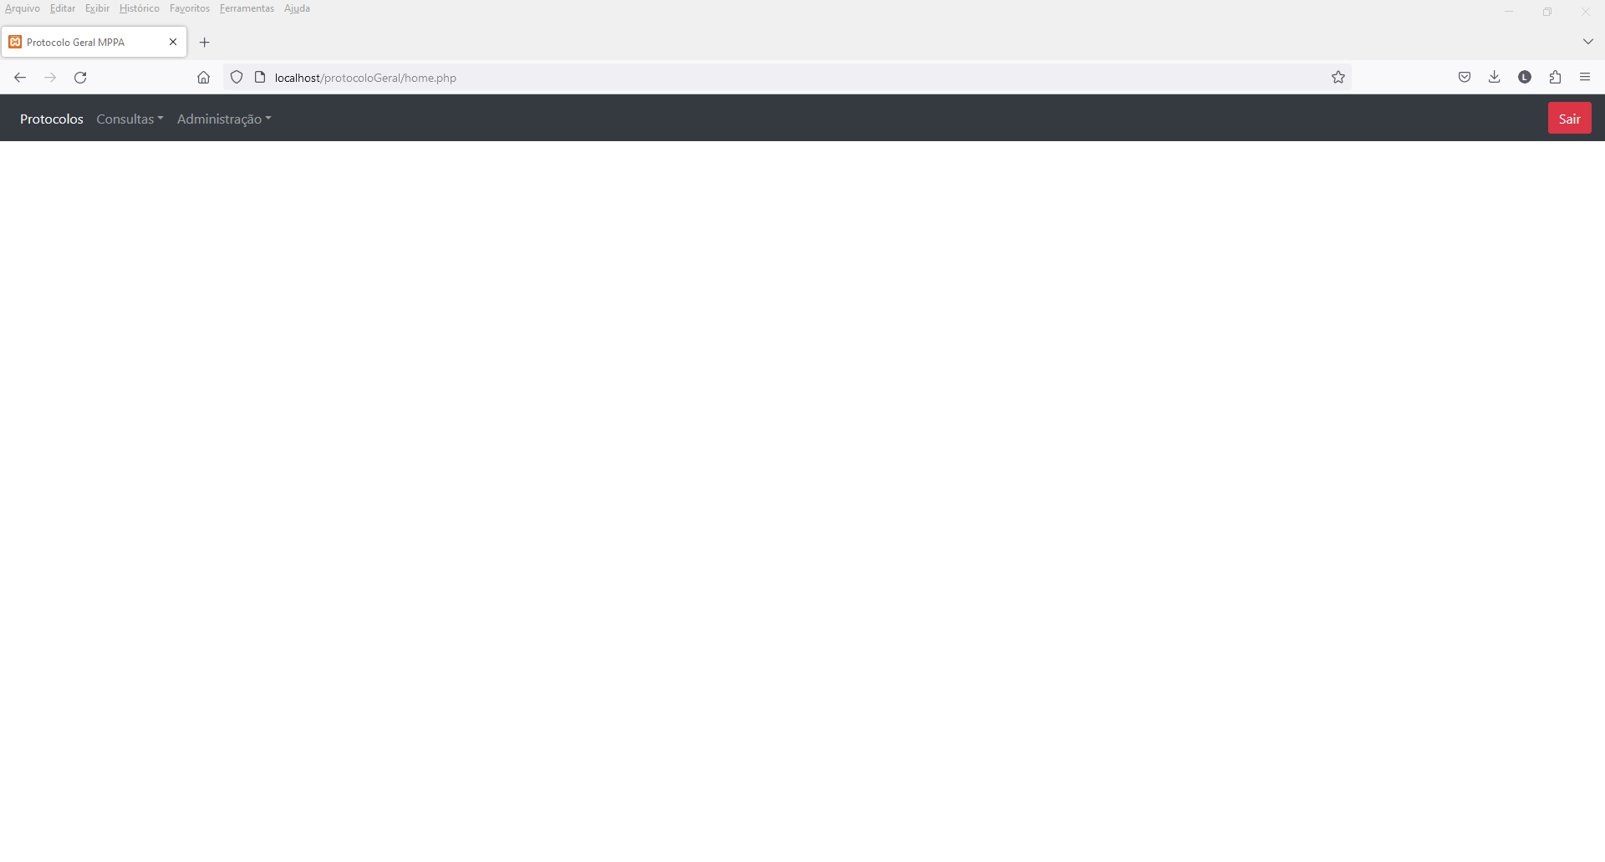
Tela principal do sistema

Slide 4
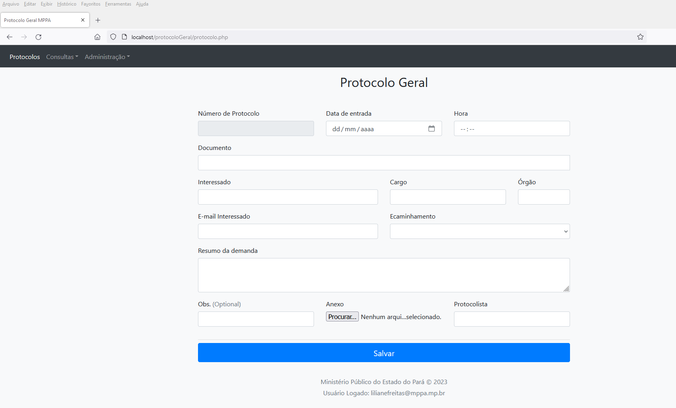
Tela de Cadastro de protocolo

Slide 5
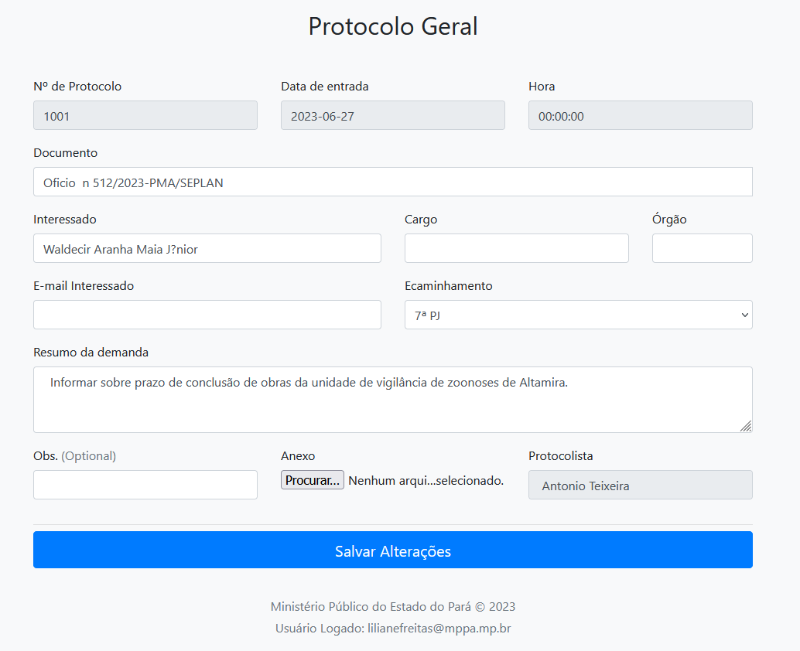
Tela de Edição do cadastro de protocolo

Slide 6
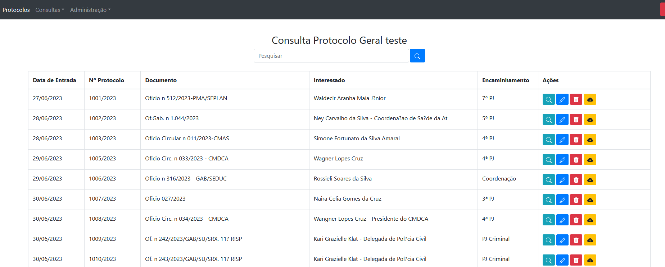
Tela de consulta de protocolos com campo para pesquisar por (nº de protocolo, documento, interessado ou PJ)

Slide 7
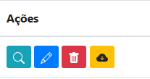
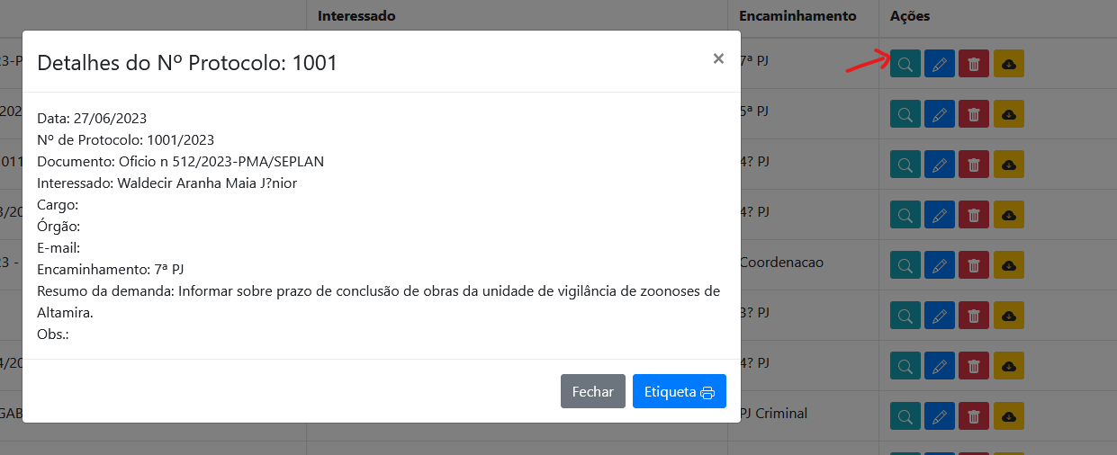
Funcionalidades dos Botões de Ação:
Detalhes: Visualizar detalhes do protocolo selecionado
Editar: Abre tela para edição do protocolo selecionado
Excluir: exclusão do protocolo selecionado
Download: baixar o arquivo anexado no cadastro do protocolo selecionado

Slide 8
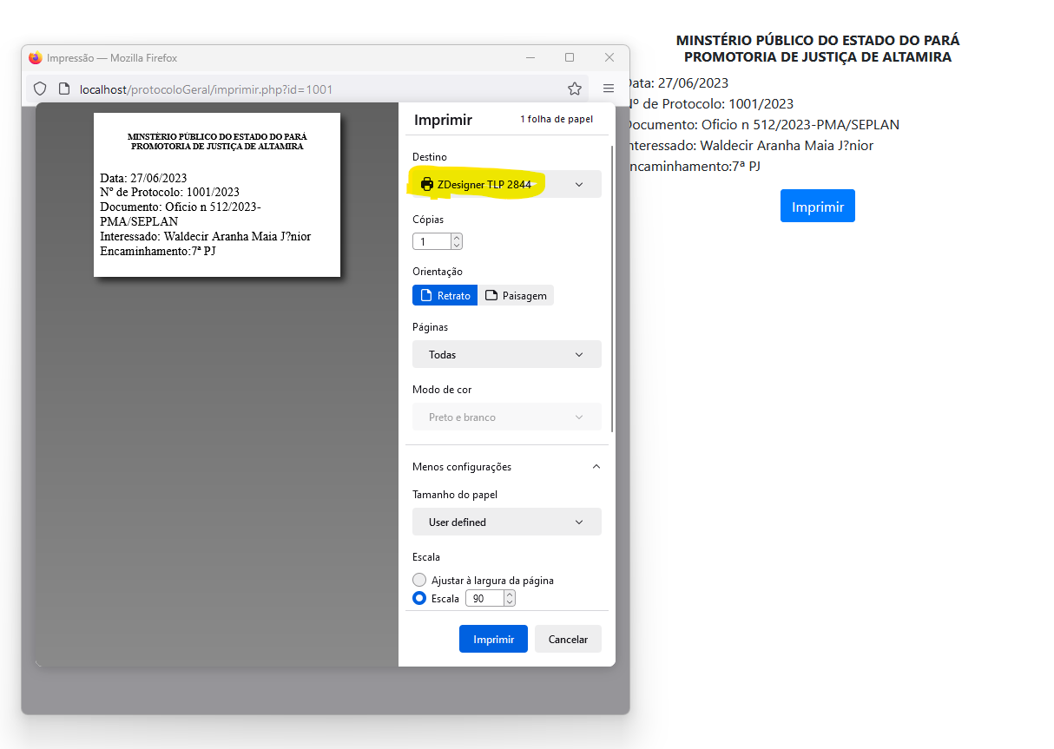
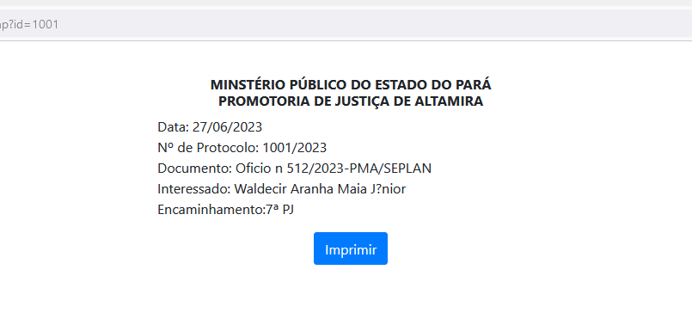
Impressão da Etiqueta

Slide 9
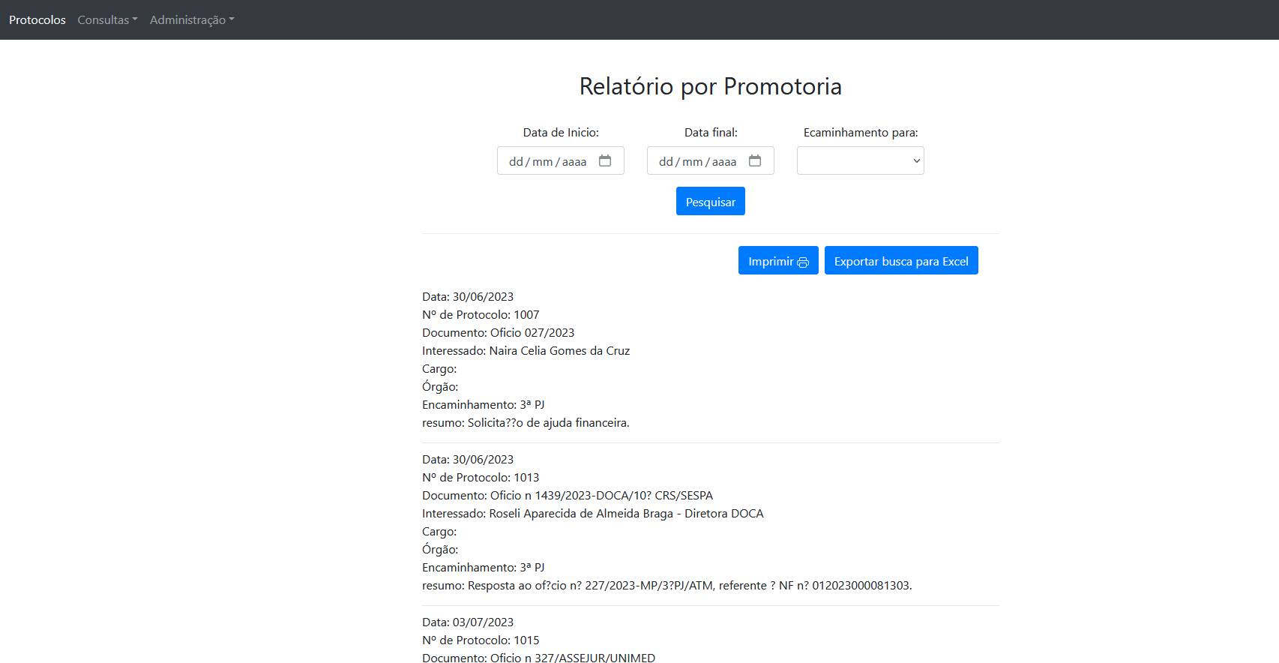
Exibição em tela da busca por período e promotoria

Slide 10
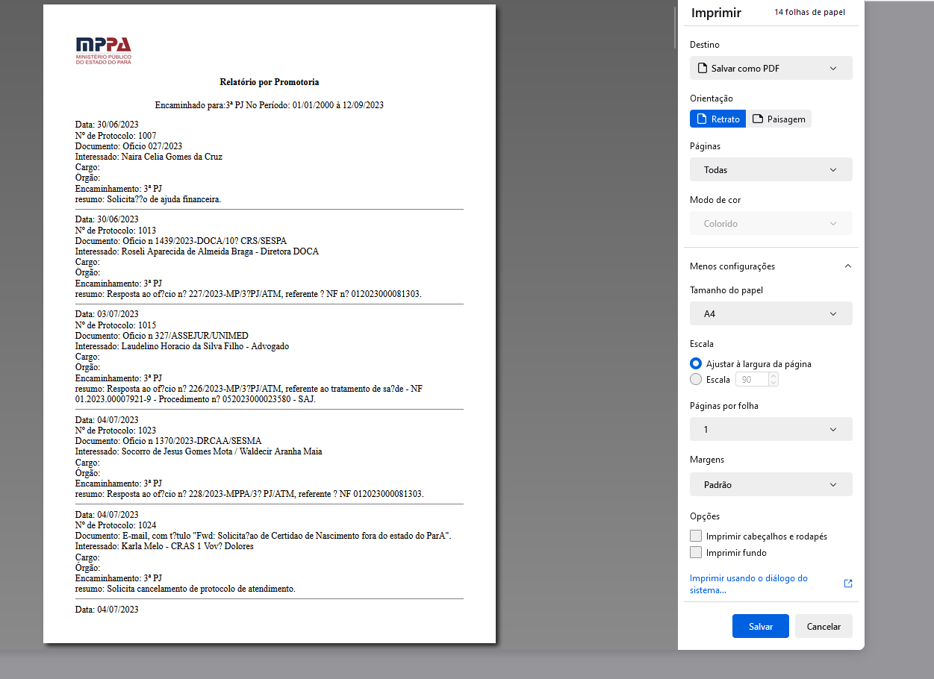
Relatório PDF de busca por Período e Promotoria

Slide 11
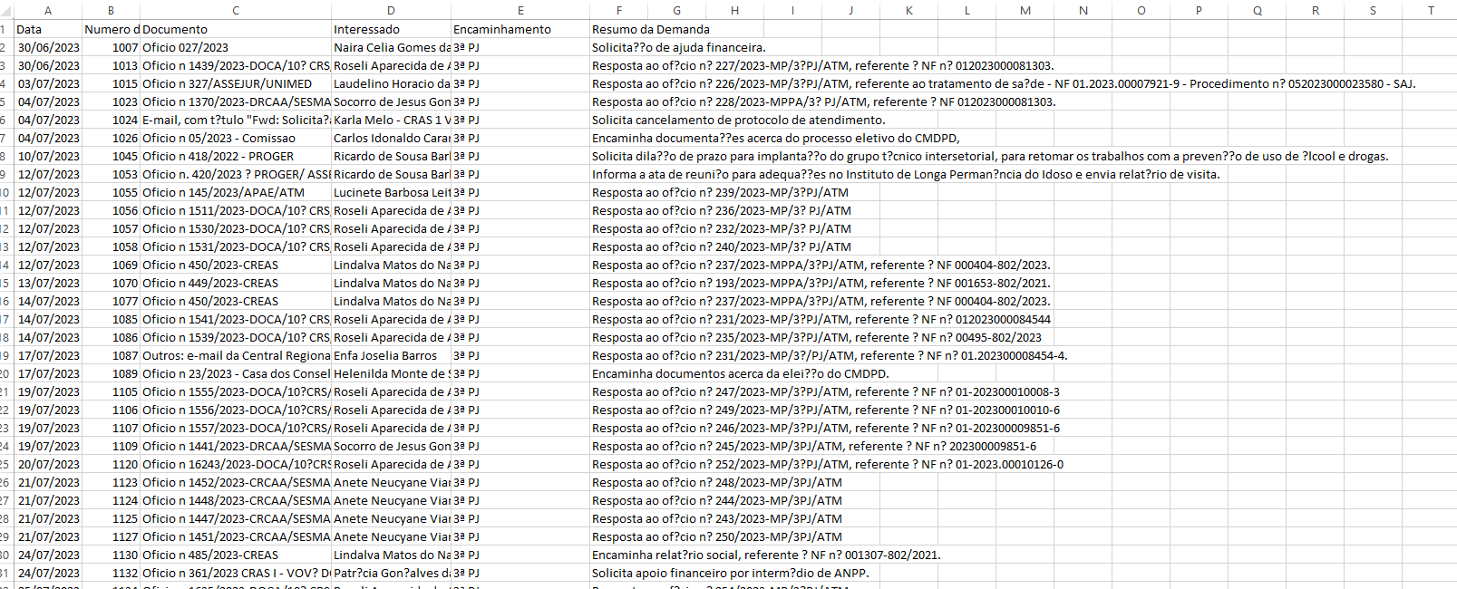
Planilha Excel gerada por meio da busca por período e promotoria

Slide 12
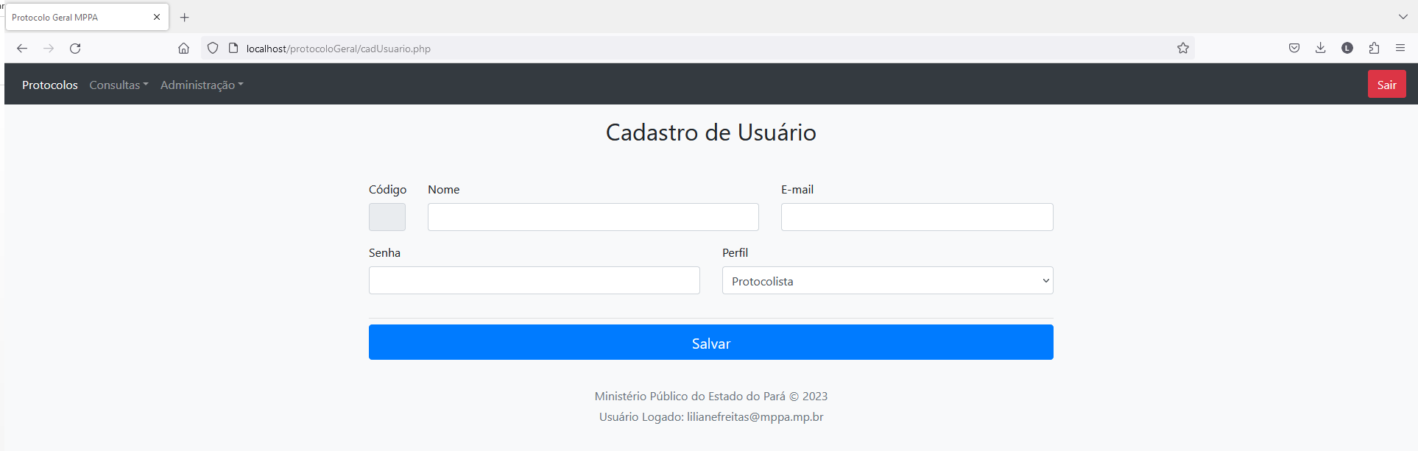
Tela de Cadastro de Usuário

Slide 13
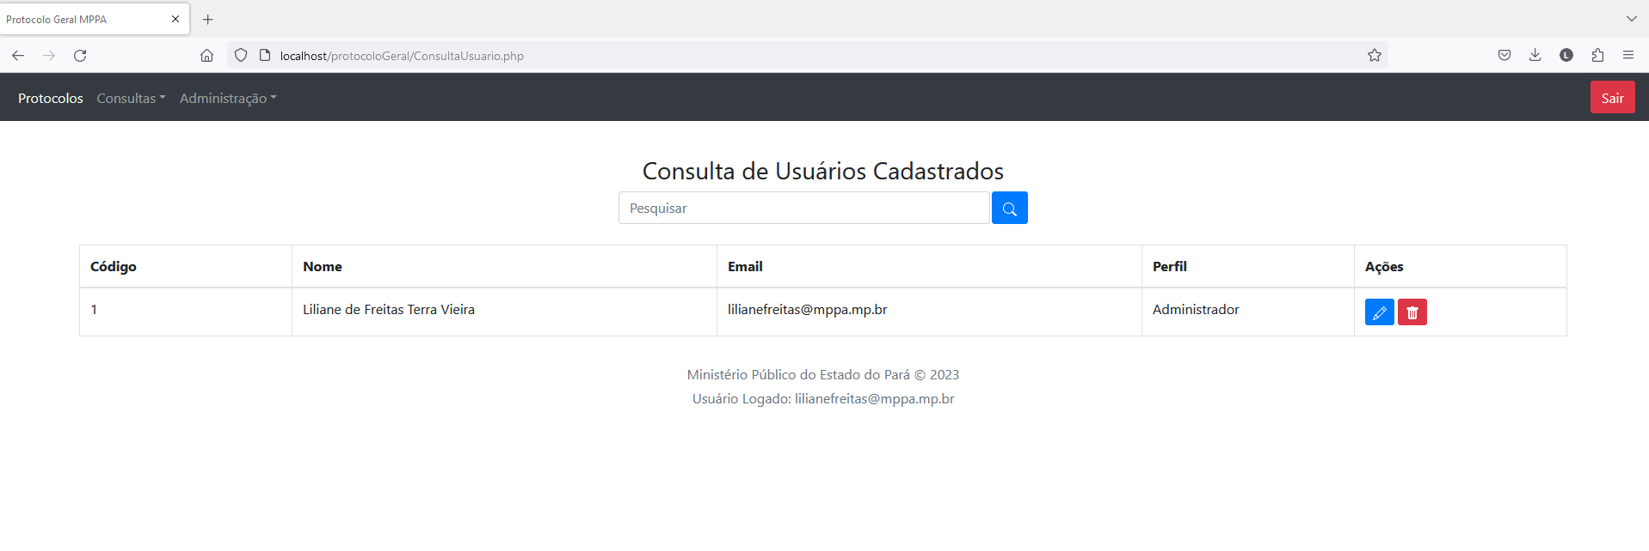
Tela de Consulta de usuários com ação de pesquisa, edição e exclusão

Slide 14
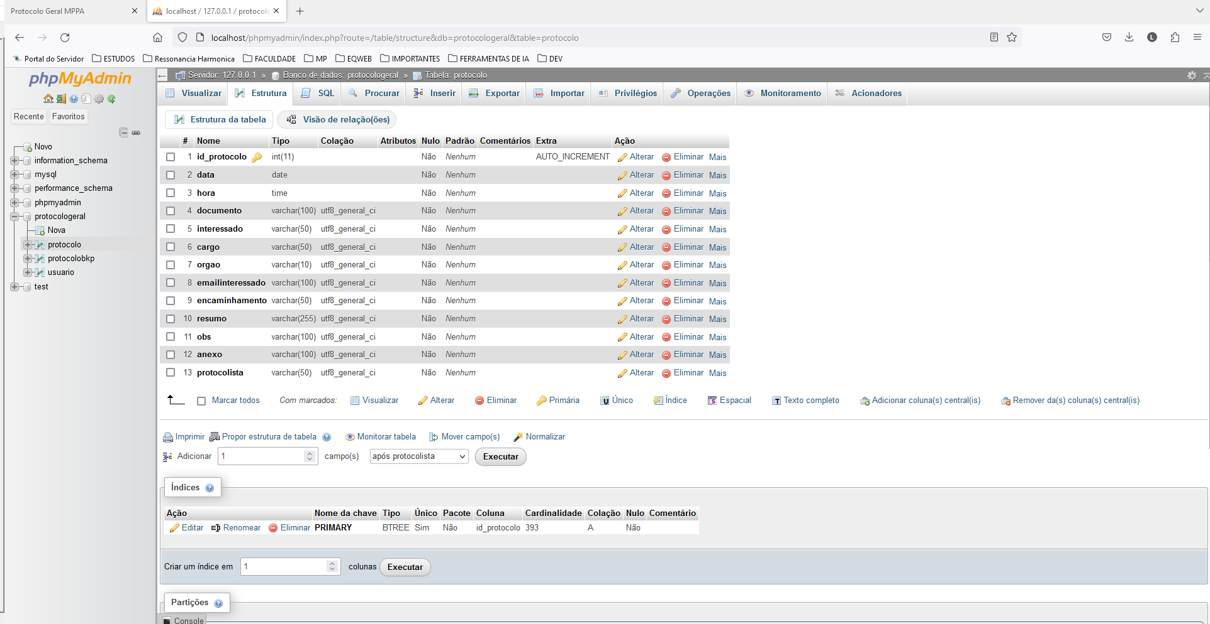
Estrutura da Tabela: protocolo

Slide 15
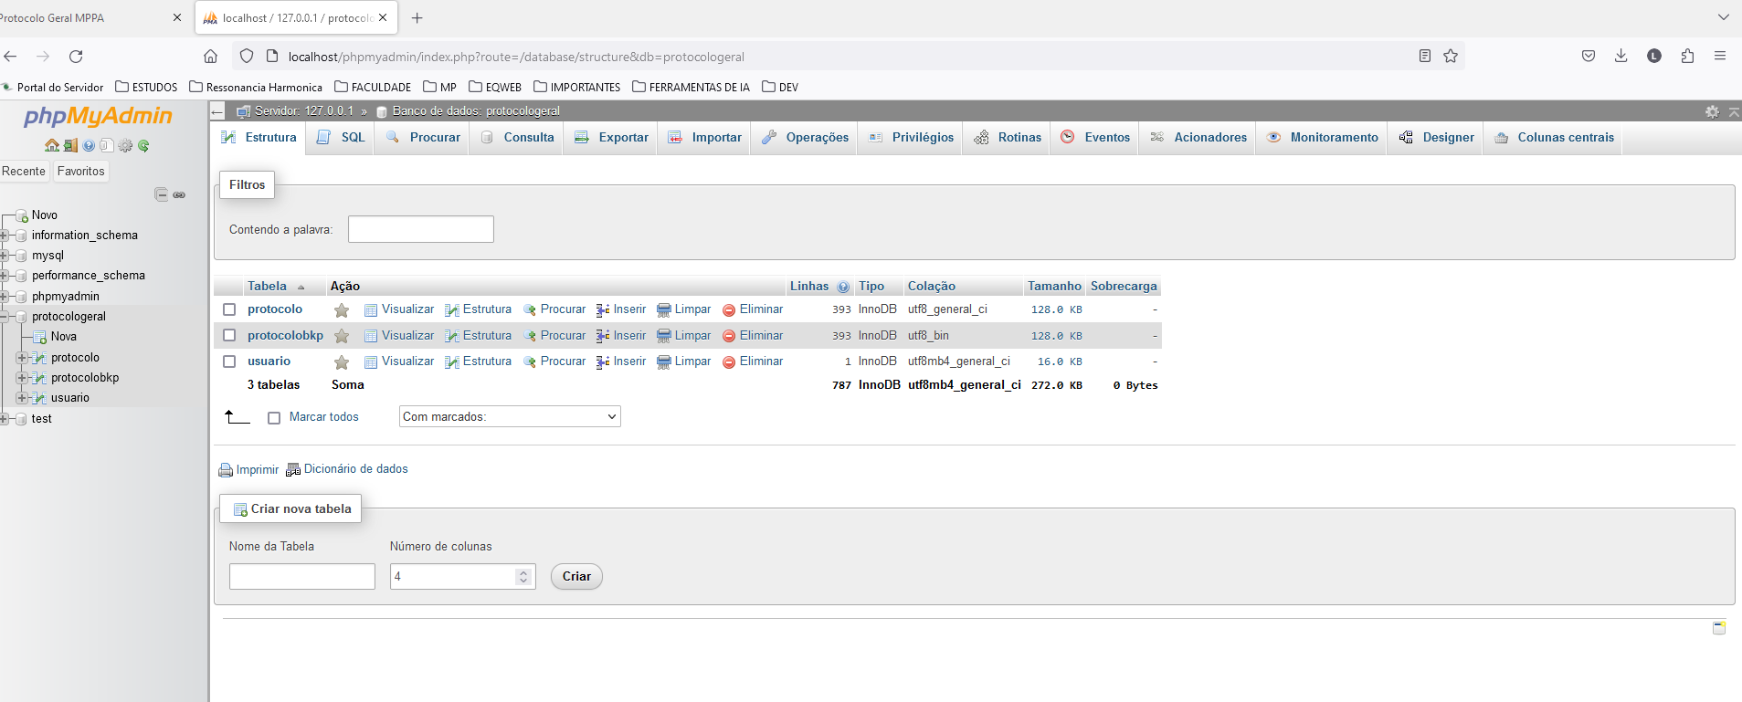
Tabelas do BD: protocolo e usuário

